Slide 1
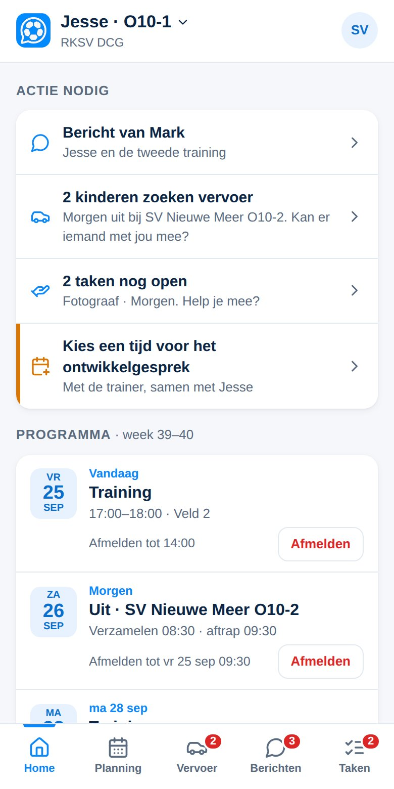

ClubComm
Pilot ClubComm bij RKSV DCG
Afmelden, planning en communicatie rond het jeugdvoetbal op één plek.
Voorstel aan het bestuur · oktober 2026
Notes:
Doel: toestemming voor een pilot van 8 weken met het O12 talententeam.

Slide 2




WAAROM
Wat we elke week zien
Herkenbaar voor bijna elke amateurclub.
Niet afgemeld
Kinderen komen niet, zonder bericht. De trainer weet pas op het veld wie er is.
Alles via WhatsApp
Afmeldingen, vervoer en taken in drukke groepen. Informatie raakt zoek.
Steeds dezelfde ouders
Een paar gezinnen doen het meeste werk; anderen worden nooit gevraagd.
Opvolging zit in hoofden
Wie belt als een kind vaak ontbreekt? Afspraken worden nergens vastgelegd.
ClubComm · voorstel aan het bestuur van RKSV DCG
Notes:
Herkenbare problemen; laat het bestuur eigen voorbeelden noemen.

Slide 3


WAT IS CLUBCOMM
Eén app voor ouders, trainers en teamleiders
Op de telefoon, zonder wachtwoord. ClubComm signaleert en communiceert; mensen beslissen.
Signaleren
Wie is vaak afwezig, wie meldt te laat af, welke taken blijven open.
Communiceren
Afmelden met één tik, berichten per team, vaste berichten bij vakanties.
Vastleggen
Gesprekken en afspraken op één plek, ook als een trainer wisselt.
Geen automatische straffen: de club stelt de regels in (afmeldtermijnen, kaarten, wisselen) en trainers beslissen.
ClubComm · voorstel aan het bestuur van RKSV DCG

Slide 4
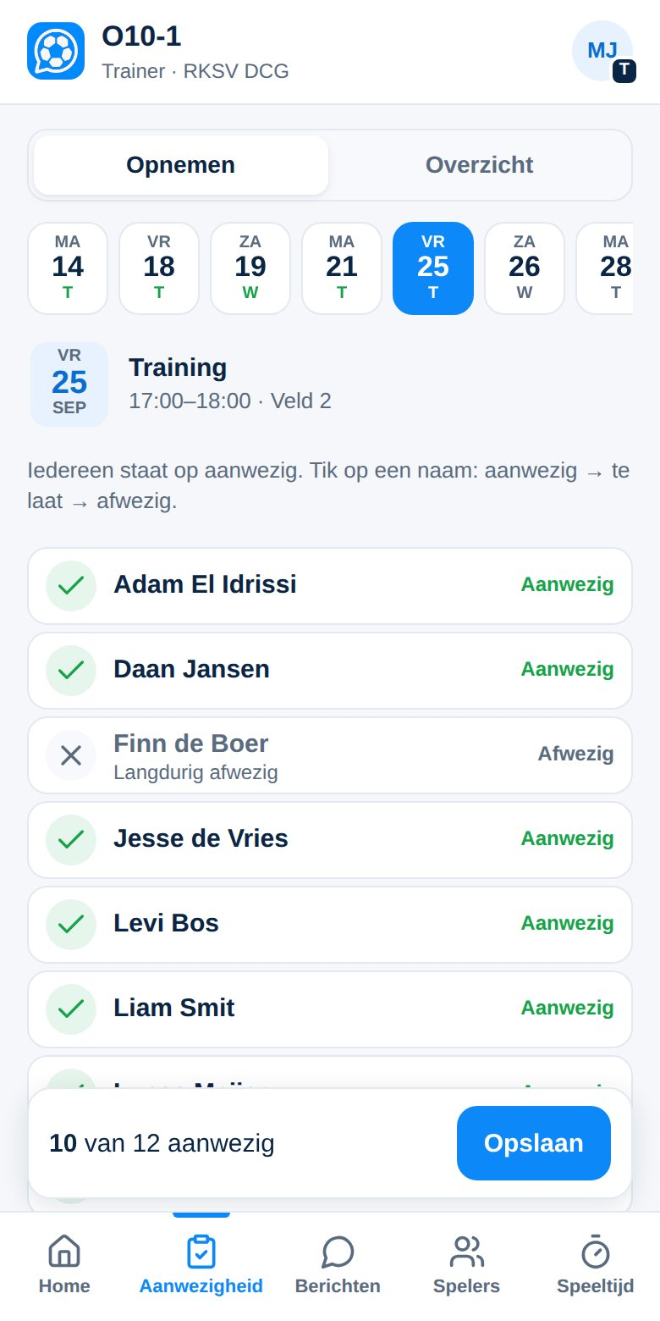
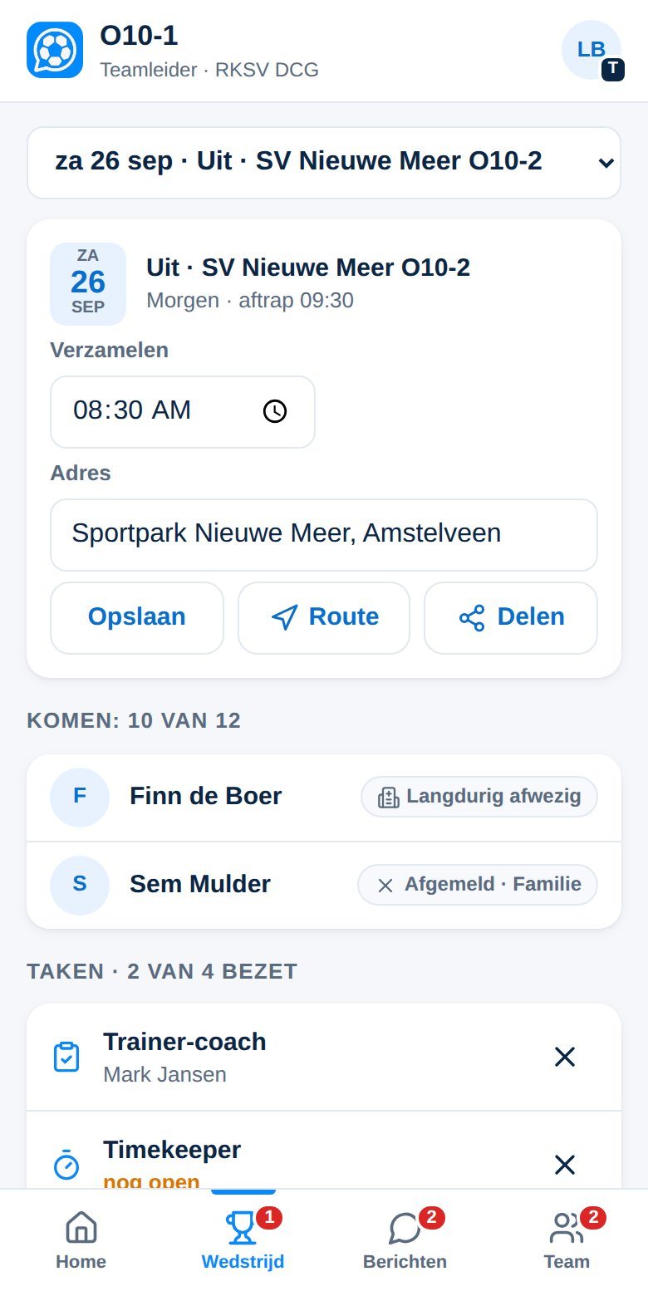
ZO ZIET HET ERUIT
Voor elke rol een eigen scherm
Ouder
Afmelden, vervoer, taken
Trainer
Aanwezigheid op het veld
Teamleider
De wedstrijd regelen
ClubComm · voorstel aan het bestuur van RKSV DCG

Slide 5
HET VOORSTEL
Klein beginnen: één team, acht weken
1
17
8
1
team
O12 talententeam
spelers
met hun ouders
weken
oktober en november
aanspreekpunt
trainer en initiatiefnemer
Start: begin oktober. Ouders melden zich aan via een link of QR-code; per rol is er een korte handleiding.
Oefenwedstrijden en competitie: wedstrijden vanaf 31 oktober (fase 2), oefenwedstrijden al eerder.
WhatsApp: afmelden gaat alleen nog via ClubComm; de teamgroep blijft voor de gezelligheid.
Evaluatie: eind november, met ouders, teamleiders en trainer. Daarna besluit het bestuur over meer teams.
ClubComm · voorstel aan het bestuur van RKSV DCG
Notes:
De pilot draait in één team, zodat we snel leren en weinig risico lopen.

Slide 6


PRIVACY EN VEILIGHEID
Gegevens van kinderen: zorgvuldig en in Europa
Geregeld voor de pilot
Vóór uitbreiding naar meer teams
Opslag in de EU (Frankfurt); e-mail via een Europese dienst
Wie wat mag zien, controleert de database zelf: ouders alleen hun eigen kind, staf alleen het eigen team
Inloggen zonder wachtwoord, met een code per e-mail
Privacyverklaring in de app; aanmelden alleen met akkoord van de ouder
Geen medische gegevens: bij afmelden alleen een reden, zoals "ziek" of "blessure"
Elke week een back-up; ouders kunnen hun account zelf verwijderen
Verwerkersovereenkomst tussen de club en ClubComm (en de gebruikte diensten)
Risicoanalyse (DPIA), omdat het om kinderen gaat
Bewaartermijnen: gegevens automatisch opruimen na het seizoen
Dagelijkse back-ups buiten de database
ClubComm · voorstel aan het bestuur van RKSV DCG
Notes:
De club is verantwoordelijk voor de gegevens; ClubComm verwerkt ze in opdracht. Voor de pilot vragen we een contactpersoon voor privacyvragen.

Slide 7



KOSTEN
Voor de club kost de pilot niets
€ 0 voor de club
De pilot draait op gratis versies van de gebruikte diensten.
Eigen webadres
mijnclubcomm.nl: betaald door de initiatiefnemer (ongeveer € 10 per jaar).
Extra zekerheid
Eventueel dagelijkse back-ups (ongeveer $ 25 per maand), ook door de initiatiefnemer.
Bij uitbreiding naar meer teams of clubs bespreken we een vaste prijs per club per jaar.
ClubComm · voorstel aan het bestuur van RKSV DCG

Slide 8
EVALUATIE
Wanneer is de pilot geslaagd?
Voorstel, samen vast te stellen voor de start.
90%
80%
90%
75%
van de spelers heeft een ouder in de app
van de afmeldingen gaat via ClubComm
van de trainingen heeft de aanwezigheid ingevuld
van de berichten is binnen 24 uur gelezen
En minstens zo belangrijk
Minder "niet afgemeld en niet gekomen" · minder open taken op wedstrijddagen · trainer en teamleiders zeggen: het scheelt me tijd.
ClubComm · voorstel aan het bestuur van RKSV DCG

Slide 9
BESLUIT
Wat vragen we van het bestuur?
1
Toestemming voor de pilot met het O12 talententeam
2
Een contactpersoon voor privacyvragen van ouders
3
Akkoord dat de club verantwoordelijk is voor de gegevens en ClubComm ze verwerkt
4
Een evaluatiemoment eind november
Nu
toestemming
Begin oktober
start pilot
31 oktober
competitie (fase 2)
Eind november
evaluatie
Daarna
besluit over meer teams
ClubComm · voorstel aan het bestuur van RKSV DCG

Slide 10


Vragen? Probeer het zelf
Demo met voorbeelddata: mijnclubcomm.nl/?demo
Log in als ouder, trainer, teamleider of HJO. Er staan geen echte gegevens in.

